Slide 1
实验 14
连接顺序枚举：优化器怎样不枚举全部
n 张表的连接顺序有多少种？怎样只枚举合法的？
· 连接图形状决定合法顺序的数量
· 三种算法：DPsize / DPsub / DPccp
· 实测：链形 n=6，150 → 99 → 35

Slide 2
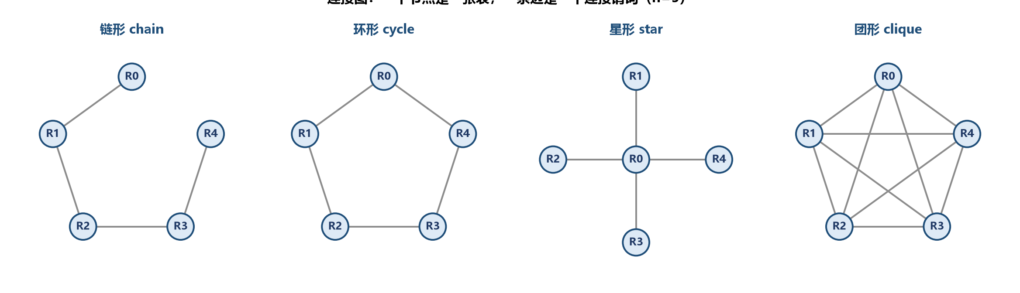
问题建模：连接图与「问题」
2/9
连接图：一个节点一张表，一条边一个连接谓词
图的形状决定有多少合法连接顺序
链形 / 星形 / 环形 / 团形
「问题」（Problem）= 一组关系的集合
用位掩码编码：第 i 位为 1 表示关系 i 在集合里
于是集合运算变成位运算
并集 |、交集 &、是否包含关系 i = 一次位测试
位掩码是枚举算法的基础——它的效率直接决定优化器能撑到多少张表。

Slide 3
搜索空间有多大
3/9
不剪枝的话，计划数量爆炸
左深树：n!
右深树：n!
bushy 树：n! · C(n−1) = (2n−2)!/(n−1)!
Catalan 数增长阶 Θ(4^n / n^(3/2))
所以优化器必须避免枚举全部
这也解释了「禁止笛卡尔积」为什么是硬约束

Slide 4
三种动态规划算法
4/9
共享同一个最优子结构
best[S] = min over 连通划分 S = S1 ∪ S2 of cost(best[S1] ⋈ best[S2])
差别只在「访问哪些子问题、以什么顺序」
DPsize：按结果集大小枚举（先 2 表再 3 表……）
→ 会枚举出重叠对、笛卡尔积对，需事后过滤
DPsub：对每个子集枚举其子集划分
→ 不产生重叠对，但仍可能不连通
DPccp：只枚举连通互补对（csg-cmp pair）
→ 枚举出来的就是合法的
出处：Moerkotte & Neumann, VLDB 2006。

Slide 5
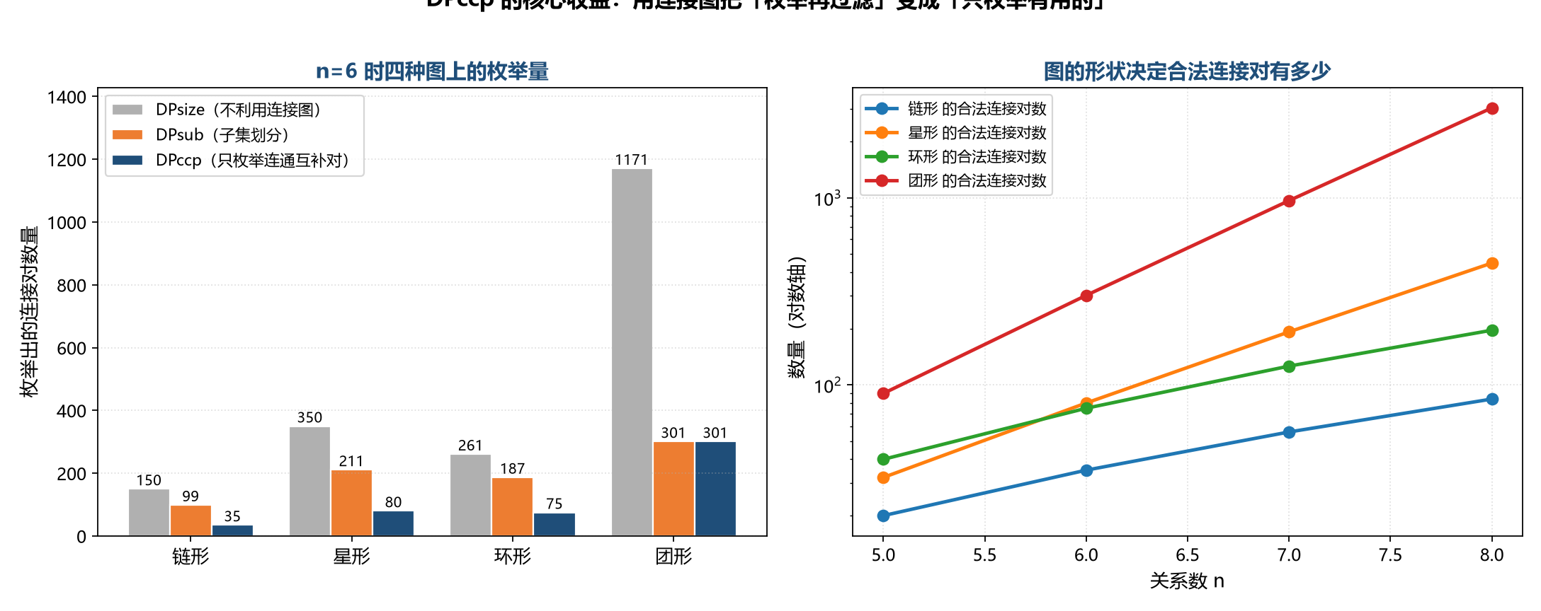
实测：三种算法的枚举量
5/9
n = 6，四种连接图形状下 DPsize / DPsub / DPccp 的子问题枚举次数对比。

Slide 6
实测枚举量（n = 6，运行仓库枚举器得到）
6/9
连接图形状 | DPsize | DPsub | DPccp
链形 | 150 | 99 | 35
星形 | 350 | 211 | 80
环形 | 261 | 187 | 75
团形 | 1,171 | 301 | 301
口径：三个算法都对对称对去重，每个连接对只计一次。图越稀疏 DPccp 省得越多；团形下它与 DPsub 相等。

Slide 7
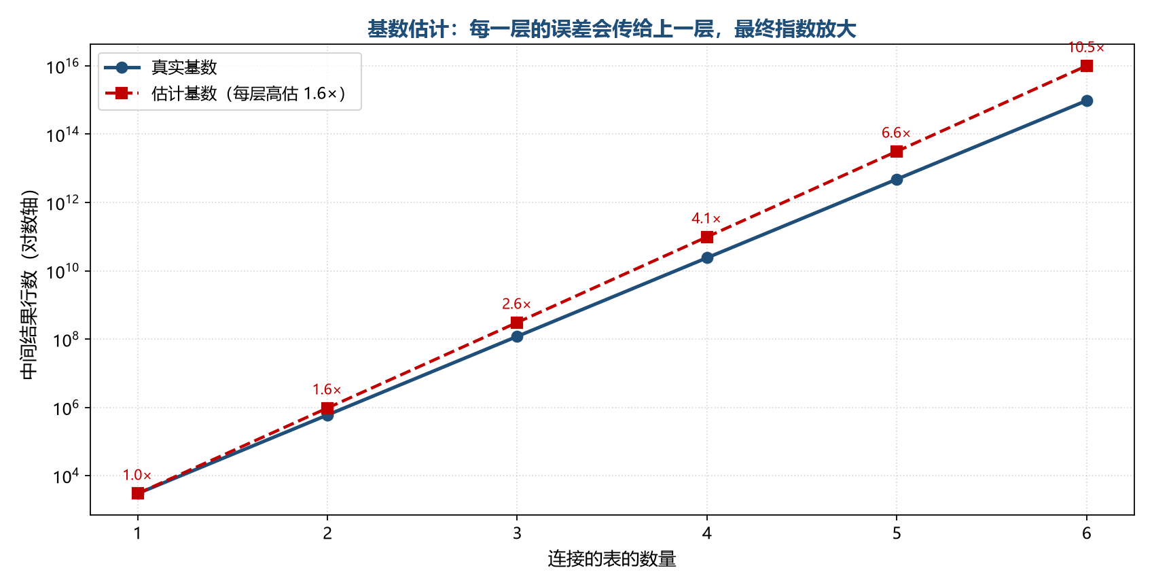
基数估计误差会沿连接链指数放大
7/9
若每层系统性高估 1.6 倍，第 6 层的估计就是真值的 10.49 倍。

Slide 8
工程现实：优化器也会认输
8/9
精确 DP 在表数多时太贵，PostgreSQL 会切换策略
geqo_threshold = 12（默认）
FROM 项数达到 12 → 改用遗传优化器 GEQO 随机搜索
join_collapse_limit = 8（默认）
控制显式 JOIN 能被压平重排的上限
设为 1 则完全按书写顺序连接
代价模型参数（官方默认）
seq_page_cost=1.0、random_page_cost=4.0
cpu_tuple_cost=0.01、cpu_index_tuple_cost=0.005
调低 random_page_cost → 更倾向索引扫描（SSD 环境常见调优）

Slide 9
实验 14 小结
9/9
□ 连接图形状决定合法顺序数量；集合用位掩码编码，集合运算变位运算
□ bushy 树计划数 = (2n−2)!/(n−1)!，增长阶 Θ(4^n/n^(3/2))，必须剪枝
□ DPsize / DPsub / DPccp 共享同一 DP 表，差别只在访问哪些子问题
□ 实测（n=6，链形）：150 → 99 → 35；团形下 DPsub = DPccp = 301
□ 基数估计误差指数放大：每层高估 1.6×，第 6 层就是 10.49 倍
□ PostgreSQL：geqo_threshold=12、join_collapse_limit=8

